Slide 1
Участие в акции
«Библионочь»

Slide 2


Slide 3
Посещение Центральной городской библиотеки им. А. П. Малашенко города Переславля-Залесского
Встреча с детским писателем
Постниковым Валентином Юрьевичем

Slide 4
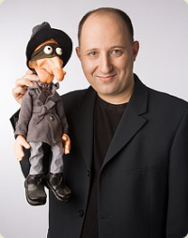
 |  | Валентин Постников
Валентин Юрьевич Постников — автобиография:
«Добрый день. Меня зовут Валентин Постников, и так случайно получилось, что я детский писатель и сын знаменитого детского писателя. Наверное, каждый ребёнок мечтает родиться в семье настоящего сказочника, но не у каждого это получается. Но у меня это каким-то волшебным образом получилось, и я родился в семье знаменитого детского писателя Юрия Дружкова, автора знаменитой книги «Приключения Карандаша и Самоделкина».
Родился — 4 августа 1970 года в Москве. Моя мама, Наталья Постникова, тоже имела самое непосредственное отношение к детской литературе, так как работала в знаменитом на всю страну детском издательстве «Малыш».
Будучи редактором, ей часто приходилось общаться с разными на тот момент знаменитыми сказочниками: Корнеем Чуковским, Сергеем Михалковым, Николаем Носовым, Виктором Драгунским, Александром Волковым и многими другими не менее талантливыми детскими писателями. Моя мама была красавицей, и поэтому за ней ухаживали очень многие писатели. Однажды к ней посватался даже немецкий миллионер. Но моя мама влюбилась и вышла замуж именно за моего папу.
С самого раннего возраста я рос в семье настоящего сказочника. У нас в доме было всегда очень много народу, но главным образом это были детские писатели. Мой папа очень дружил с Эдуардом Успенским, автором Чебурашки, с Ефимом Чеповецким, автором знаменитой книжки «Непоседа, Мякиш и Нетак», и с Валерием Шульжиком, автора поросёнка Фунтика. Часто у нас в доме бывали и знаменитые художники – например, Виктор Чижиков, тот самый, что нарисовал Олимпийского Мишку в 1980 году. Однажды я совсем маленький сидел на коленях даже у королевы детских писателей – Астрид Линдгрен, но в тот момент я, конечно, не понимал и не осознавал, у кого на коленях я сижу.

Slide 5
Папа часто рассказывал мне сказки, но особенно часто он рассказывал истории про Карандаша и Самоделкина, потому что этих героев придумал именно он и именно поэтому любил их больше всех других героев.
Когда мне было семь лет, я, как и тысячи других детей, пошёл в школу. Но, видимо, это правду говорят, что природа гениев на детях отдыхает, потому что учился я отвратительно. Учиться мне было скучно и неинтересно. Очень часто я зевал, считал ворон в окне и мечтал.
Очень часто родителям кажется, что раз ребёнок хорошо и грамотно пишет в школе сочинения, значит, он обязательно станет писателем или журналистом. Так вот, уважаемые родители, это неправда. Да-да, неправда! Я, например, в школе не сумел написать ни одного сочинения. За меня это делала моя мама. У меня не получалось писать сочинения. Я, конечно, очень переживал по этому поводу, но полностью успокоился, когда кто-то мне рассказал, что, оказывается, гениальный физик Альберт Эйнштейн в школе получал тройки и двойки на уроках физики.
Когда мне было тринадцать лет, в моей семье произошло очень печальное событие – умер мой папа. Его книжки любили и читали во всём мире. А в нашей стране, несмотря на всю необыкновенную популярность героев, издавали очень редко. Вторая его детская книга «Волшебная школа Карандаша и Самоделкина» вышла через месяц после его смерти, и он так и не успел подержать её в руках.
Когда меня с самого раннего детства спрашивали: — Мальчик, кем ты хочешь стать? Я тут же отвечал: — Кем угодно, но только не детским писателем! Я хочу быть сыщиком, как Шерлок Холмс.
А вообще-то я в детстве придумал одного сказочного героя, который потом стал довольно популярным сказочным героем. Интересно, может ли хоть один сказочник похвастаться, что уже в пять лет начал придумывать сказки?
А было это так! Я очень любил рисовать, как и все дети моего возраста. И однажды мой папа сказал мне: — Вот тебе фломастеры, сиди и рисуй! Наверное, я ему, как всегда мешал, и он решил меня хоть чем-то отвлечь. А у меня была любимая игрушка – резиновый Тигрёнок. Вот его-то я и нарисовал на белом листе бумаги. Но этого мне показалось мало, и я нарисовал вокруг него красивую рамочку с лепестками.

Slide 6
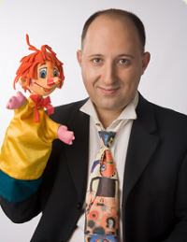
— Что это такое? – удивился мой папа.
— Это Тигрёнок на подсолнухе, — ответил я. – Он лежит на огромном подсолнухе и загорает.
— Но ведь подсолнух маленький, он сломается, если на него заберётся Тигрёнок?
— Нет, папа, Тигрёнок маленький, а подсолнух большой, — ответил я.
Папа взял мой рисунок и отнёс на выставку детских рисунков, которую устраивал журнал «Весёлые Картинки». И там совершенно неожиданно мой рисунок получил первую премию.
И тогда главный редактор журнала сказал, а пусть кто-нибудь напишет сказку про этого Тигрёнка на подсолнухе. И сказку сочинил один очень знаменитый детский писатель Юрий Коваль. Тот самый писатель, что сочинил такие знаменитые сказки как «Приключения Васи Куролесова», «Пёс Алый» и «Недопесок». Сказка так и называлась – «Тигрёнок на подсолнухе» и напечатали её в журнале «Весёлые Картинки». А спустя год на экраны вышел замечательный мультфильм, с таким же название, в котором о моём Тигрёнке рассказывал замечательный актёр Евгений Леонов.
В 1987 году я окончил школу и пошёл работать в Прокуратуру. Я не оставлял свою мечту стать сыщиком и решил немного поработать, пусть хоть и на самой маленькой должности – секретаря. А уже в следующем году я отправился служить в армию. И очутился в войсках связи, там-то я и научился очень хорошо печатать на печатной машинке, что мне в дальнейшем очень даже пригодилось. А, вернувшись из армии, я всё- таки поступил в Юридический институт. Но довольно быстро понял, что, наверное, сыщик из меня всё-таки не получится, но решил не бросать учебу, а закончить институт. Вот тут-то во мне и проснулись папины гены.
Ещё на втором курсе института я начал сочинять сказки. Я их сочинял и читал друзьям, знакомым, любимой девушке. И всем мои сказки очень нравились. А в один прекрасный день я подумал, а почему бы мне ни попробовать стать профессиональным сказочником, как мой папа.
Ну, в конце концов, ведь есть же потомственные врачи, учителя, военные и даже актёры. Почему же не может быть потомственного сказочника.

Slide 7
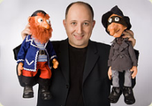
И я написал сказку – «Новые приключения Карандаша и Самоделкина». Я так полюбил этих героев с детства, что мне очень хотелось написать ещё хоть одну сказку про них.
Когда мне было тридцать лет, я женился на самой прекрасной девушке на свете – Марусе. Она по профессии художница и поэтому, наверное, поддерживает меня во всех моих начинаниях. Она первая читает мои книги, и первая их критикует.
С тех пор как я начал писать, я сочинил десять книжек о приключениях Карандаша и Самоделкина и хочу написать ещё несколько историй про наших с папой любимых героев.
Конечно, я сочиняю сказки не только про Карандаша и Самоделкина. Вы, наверное, читали такие книжки как «Весёлые приключения нечистой силы» или «Мальчик Гарри и его собака Поттер», «Почемучка»? Так вот — их тоже написал я.
Больше всего на свете я мечтаю всю жизнь писать сказки для детей, так же, как это делал мой отец или та добрая старушка Астрид Линдгрен, у которой я в детстве сидел на коленях. И ещё я больше всего на свете хочу, что бы эти книжки доставляли вам, мои дорогие ребята, удовольствие.
А ещё больше всего на свете я люблю путешествовать. Я уже объехал полмира и надеюсь, что ещё мне удастся побывать в самых разных странах. А всюду, где я побывал, следом за мной, побывали и мои герои – Карандаш и Самоделкин. Я очень надеюсь, мой дорогой читатель, что ты с удовольствием прочитаешь все мои книги или послушаешь их на дисках».
Детский писатель Валентин Постников — член Союза Писателей России, лауреат премии «Золотое Перо-2003», «Артиада России 1997», «Эврика-2006».
© http://postnikov.ru

Slide 8
Книги автора
с его автографом

Slide 9

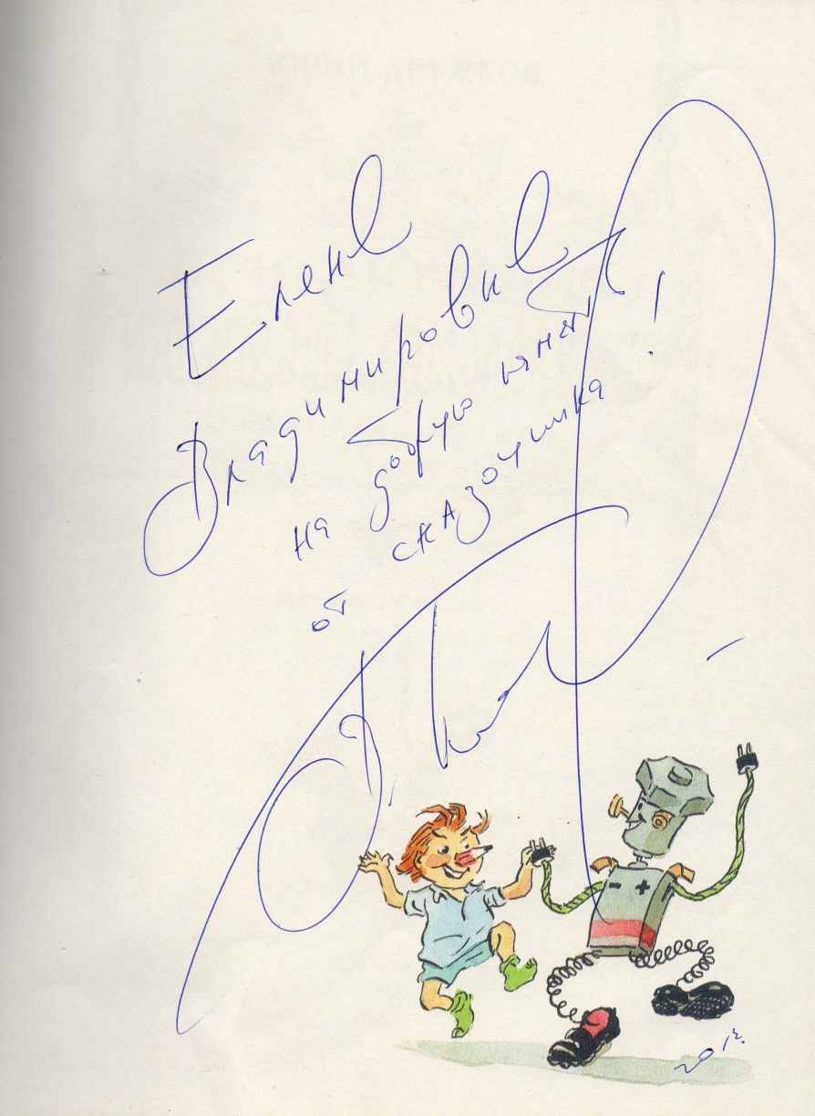

Slide 10

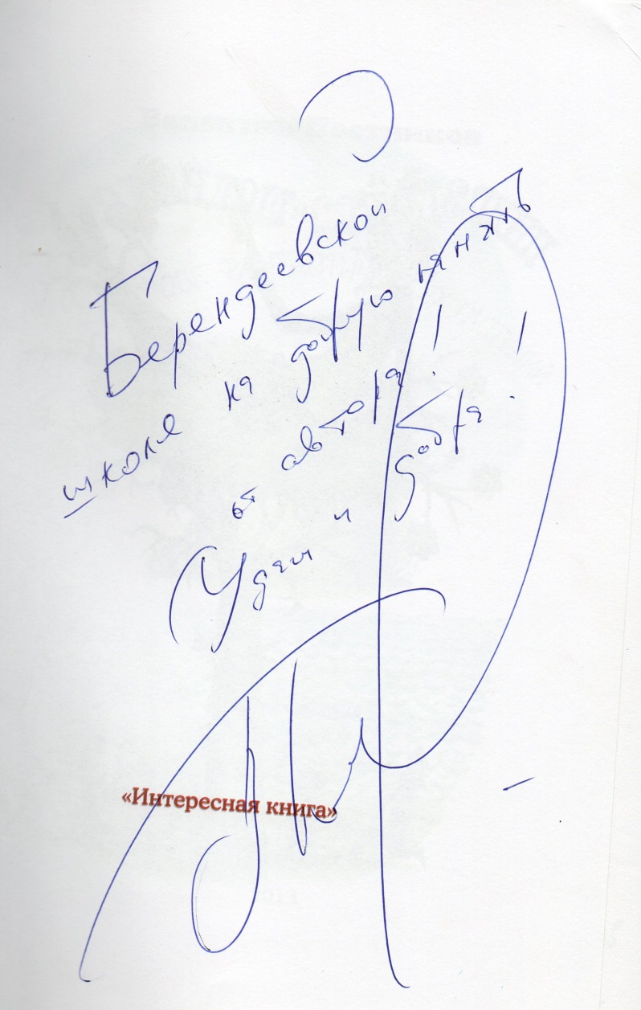

Slide 11
Другие интересные
книги автора

Slide 12









Slide 13
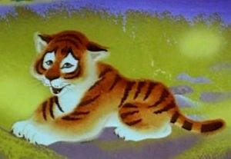
Интересно
Валентин Постников вспоминает: «У меня была любимая игрушка – резиновый Тигрёнок. Вот его-то я и нарисовал на белом листе бумаги. Но этого мне показалось мало, и я нарисовал вокруг него красивую рамочку с лепестками. — Что это такое? – удивился мой папа.
— Это Тигрёнок на подсолнухе, — ответил я. – Он лежит на огромном подсолнухе и загорает.
— Но ведь подсолнух маленький, он сломается, если на него заберётся Тигрёнок?
— Нет, папа, Тигрёнок маленький, а подсолнух большой, — ответил я.
Папа взял мой рисунок и отнёс на выставку детских рисунков, которую устраивал журнал «Весёлые Картинки». И там совершенно неожиданно мой рисунок получил первую премию.
И тогда главный редактор журнала сказал, а пусть кто-нибудь напишет сказку про этого Тигрёнка на подсолнухе. И сказку сочинил один очень знаменитый детский писатель Юрий Коваль. Тот самый писатель, что сочинил такие знаменитые сказки как «Приключения Васи Куролесова», «Пёс Алый» и «Недопесок». Сказка так и называлась – «Тигрёнок на подсолнухе» и напечатали её в журнале «Весёлые Картинки». А спустя год на экраны вышел замечательный мультфильм, с таким же название, в котором о моём Тигрёнке рассказывал замечательный актёр Евгений Леонов».

Slide 14
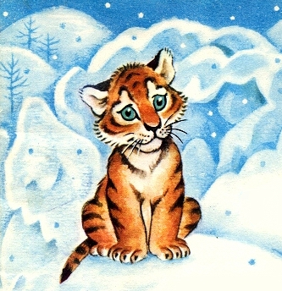
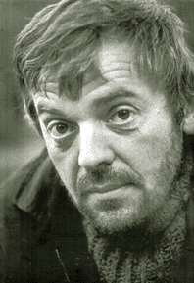
Как тигрёнок забрался на подсолнух
Рассказывает Коваль Юрий Иосифович.
"Была у нас выставка детских рисунков. На открытие пришли триста детей и три детских писателя. Ходим по выставке, смотрим. А шум на выставке страшный. Художники бегают по залу, в салочки играют. Их родители за ними бегают и кричат, чтоб дети не кричали.
А на стенках рисунки висят. Яркие, интересные. Каждый можно рассматривать хоть два часа. Я так увлёкся, что не заметил, как в зале шум утих. Это, оказывается, обсуждение выставки началось. Дети-художники уселись на стулья, а в середину зала вышел один писатель и говорит:
— Поздравляю вас всех с открытием этой выставки. Мне эта выставка так понравилась, что я стихи сочинил:
Пусть на нашей на планете
Будут счастливыми дети!
Выходит второй писатель: — И я стихи придумал:
Пускай наши дети будут счастливы
И растут, как в огороде сливы!
Коваль
Юрий Иосифович

Slide 15
А третий писатель был я. И я совершенно ничего не сочинил. Вышел я на середину зала и растерялся. Заробел. Писатель, который про сливу сочинил, говорит:
— Что же ты молчишь?
Но я уже чуть осмелел и говорю: — Мне так понравились рисунки, что я готов к каждому из них сочинить рассказ.
— Вот здорово! — закричал какой-то шустрый ребёнок-художник.
— У нас четыреста двадцать один рисунок.
Я напугался, потому что четыреста двадцать один рассказ мне в жизни не сочинить. А писатель, который про сливу написал, снимает со стены рисунок и подаёт мне. Посмотрел я на рисунок, а на нём Сивка-Бурка нарисован.
— Тут мне сочинять нечего, — обрадовался я, — про Сивку-Бурку давным-давно сказка написана. Дают другой рисунок.
— Не могу сочинить, — говорю, — не понимаю, как же тигрёнок забрался на подсолнух?
Встаёт маленький мальчик и говорит:
— Жил да был тигрёнок. Он жил в лесу. А лес был большой и холодный. И тигрёнку было холодно в лесу. Он шёл и шёл по лесу. Шёл и шёл. И ему было всё время холодно. Тогда он лёг на землю, свернулся в клубочек, чтоб было потеплей, и заснул. А на земле, как раз под тигрёнком, лежало семечко подсолнуха. И ему тоже было холодно. Но тигрёнок его согрел, пока спал. И тогда семечко стало расти. И пока тигрёнок спал, вырос подсолнух. Он вырос выше всех деревьев и поднял тигрёнка под самое солнце. И стало тигрёнку тепло-тепло.
— Это очень хороший рассказ, — сказал я. Раздались аплодисменты, и все согласились со мной, что сочинять больше нечего. Главное, чтоб тигрёнку было хорошо».
© Публикация из журнала "Весёлые картинки" №1 за 1977 г

Slide 16

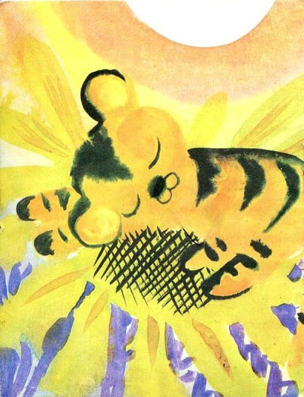
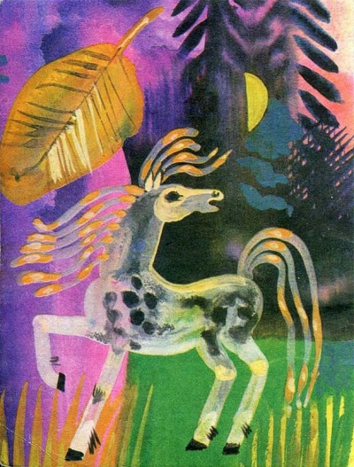
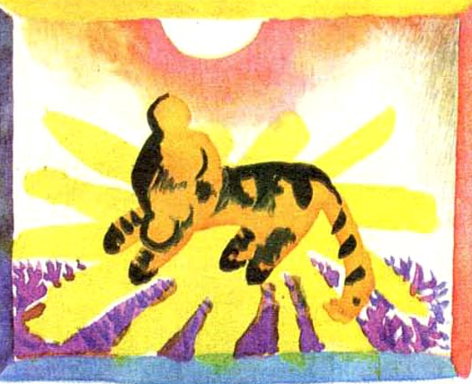
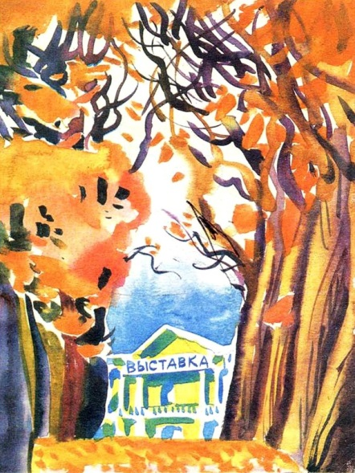
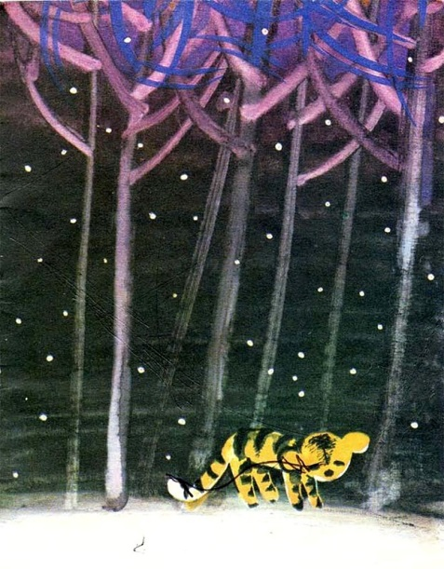

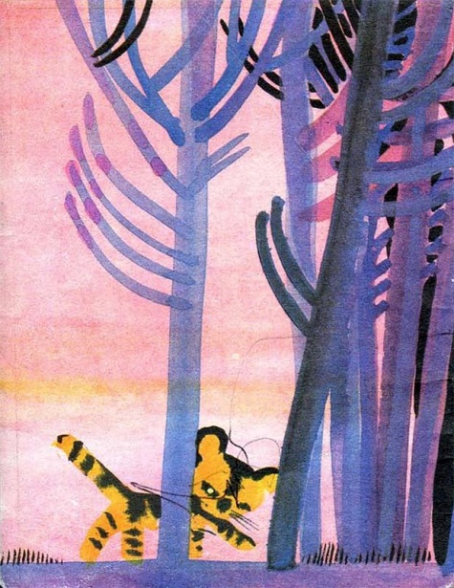

Slide 17
В нашей далёкой уссурийской тайге жил-был тигрёнок.
Он был уссурийский от носа до кончика хвоста, и даже полосочки у него на спине были уссурийские.
Он дружил с белогрудыми медвежатами и с дядюшкой бурундуком, у которого на спине тоже были полосочки.
Только у бурундука полосочки шли вдоль, а у тигрёнка поперёк. А кто не понимает, тот пускай на картинку поглядит, куда у кого идут полосочки.
Но эта сказка не про полосочки, а про самого тигрёнка.
Всё лето тигрёнок играл со своими друзьями. Как они играли? Очень просто.
Залезали все вместе на самый старый и огромный кедр и находили там самую большую кедровую шишку.
Они отрывали эти шишки и бросали вниз. Они думали, что шишка расколется и оттуда выскочат все орехи. Но шишка не раскалывалась, и орехи приходилось выковыривать. Но это было очень приятно — выковыривать из шишки орехи, пахнувшие смолой.
Такая игра называлась у них — шишкование.
Ну вы, наверно, знаете, что бывают такие игры: рисование, невнимание, орехоразгрызание. Вот эта игра очень на орехобросание-разгрызание была похожа.
Играли они, играли, и вдруг — стало холодно.
Пошёл снег, началась зима.
Вначале это была маленькая зима. И снегу чуть-чуть— на траве да кустах. А потом зима окрепла, набрала силу. Ударил мороз.
Однажды утром тигрёнок проснулся от холода. Смотрит— друзей его не видно. Нет никого.
— Где же они?
— Да они все спать легли,— протрещала птица кедровка—Ты разве не знаешь, что медведи и бурундуки на зиму спать ложатся?

Slide 18
Тигрёнок этого не знал и очень удивился. Как же это так? Они все спят, а он не спит. Странно.
А если ты не спишь, что надо делать? Играть.
Стал тигрёнок играть со снегом. Подбросит снег лапой, а потом снежинки ловит. Играл-играл — надоело.
И тут началась метель. Стало очень холодно. Замёрз тигрёнок так сильно, что даже задрожал.
— Ты что, замёрз, что ли? — услышал он вдруг.
А это дядюшка бурундук выскочил из своей норки, которую вырыл под корнями деревьев.
— Залезай ко мне,— говорит,— согреешься. У меня тепло.
Вот полез тигрёнок к бурундуку. Лезет-лезет, а влезть не может. Норка-то маленькая, а тигрёнок — большой.
И пока тигрёнок лез, бурундук зевал, зевал — да и заснул до самой весны.
Пошёл тигрёнок по тайге. Вдруг слышит — кто-то храпит. Посмотрел, а это старый кедр храпит.
«Неужели тоже заснул?» — подумал тигрёнок.
— Да ты что! — прокричала кедровка.— Кедры никогда не спят. Вот берёзки да осинки зимой засыпают, а кедры — никогда.
— Кто же это там так громко спит?—слазал тигрёнок и полез на вершину кедра.
А там недалеко от вершины .было огромное дупло. А в дупле спала медведица со своими медвежатами.
Бурые-то медведи на земле спят, в берлоге, а вот уссурийские белогрудые на деревьях живут, на деревьях растут, на деревьях берлогу устраивают.
Заглянул тигрёнок в эту берлогу, а медведица приоткрыла один глаз и говорит:
— Ты что, малыш, замёрз, что ли? Залезай к нам, у нас тепло.

Slide 19
Залез тигрёнок в дупло и только хотел в клубочек свернуться, как медведица вздохнула, а после так выдохнула, что он вылетел из дупла. Летел он, летел по воздуху, а потом в снег упал. Но не сильно упал, не разбился, а только в снег зарылся. И пока он летел, он всё время думал: «Хорошо бы где-нибудь в клубочек свернуться, чтоб согреться».
И вот, когда он упал в снег, он сразу в клубочек свернулся и немного согрелся. Только он хотел закрыть глаза, чтобы заснуть, как вдруг увидел на земле под снегом семечко подсолнуха.
И тигрёнок сразу захотел это семечко разгрызть и съесть, но потом подумал: «Нельзя же всё на свете съесть. Пожалею-ка я это семечко, ведь оно, наверно, замёрзло». И тигрёнок подышал на семечко.
Семечко чуть-чуть шевельнулось. Подышал ещё — семечко треснуло, и из него появился зелёный росток.
Окружил его тигрёнок своими мягкими лапами, положил на лапы голову, да и заснул под вой метели.
И пока тигрёнок спал — семечко согрелось и стало расти - расти, подрастать, вырастать, и даже постепенно расцветать.
И вот случилось настоящее чудо: прямо посреди тайги да посреди зимы расцвёл подсолнух.
Он вырос высоко-высоко, поднялся выше всех деревьев, под самое солнце, и уже там, под солнцем, подсолнух раскрылся.
И там, наверху, прямо на подсолнухе спал тигрёнок.
И было ему, конечно, тепло, потому что все бури и метели бушевали внизу.
— Тигрёнок на подсолнухе! — кричала кедровка.— Тигрёнок на подсолнухе!
Скоро пришла весна. Проснулись бурундук и медвежата. Забрались на подсолнух, а там — тигрёнок спит. Разбудили его.

Slide 20
— Как я сюда попал? — удивился тигрёнок.
— Ты семечко согрел,— сказал мудрый дядюшка бурундук,— а теперь оно тебя греет.
Вот и лето красное пришло, лето жаркое, уссурийское. Тигрёнок за подсолнухом ухаживает, когтями землю рыхлит, медвежата воду из ручья носят, подсолнух поливают. Хорошо тигрёнку. И всем зверям хорошо.
Наступила осень. Как-то вечером собрались друзья на подсолнухе, ягоды едят, орехи грызут.
— Хорошо-то как! — сказал мудрый дядюшка бурундук.— И видно далеко всё вокруг.
— Вот бы нам всем на подсолнухах жить!
— Ерунда! Ерунда! Ерунда! — кричала кедровка.— На всех подсолнухов не хватит!
И тут задул холодный ветер. Закачался подсолнух. Побежали домой бурундук и медвежата. Остался тигрёнок один.
И снова пошёл снег. Склонился подсолнух до самой земли от ветра да от снега. Опечалился тигрёнок. Забрался он под свой подсолнух и увидел на земле несколько последних семечек. Сгрёб их в кучку, прижал к себе, да и заснул.
И что же вы думаете? Наш тигрёнок все семечки согрел.
И что же вы думаете? Наш тигрёнок все семечки согрел.
И вырос зимой посреди тайги целый букет подсолнухов. Раскрылись огромные цветы, и на каждом подсолнухе кто-нибудь под солнцем грелся.
Там — медвежонок.
Там — лисёнок.
Там — волчонок.
А уж на самом высоком подсолнухе крепко спал тигрёнок.
Иллюстратор: Светозар Остров
Издательство: Детская литература, 1978
© Источник:http://www.fairyroom.ru/?p=3112

Slide 21
По следам автора
После встречи с Валентином Постниковым мною и ребятами были куплены и прочитаны книги:
«Приключения Карандаша и Самоделкина»,
«Карандаш и Самоделкин на острове фантастических растений», «Мальчик Гарри и его собака Поттер».
Особенно смешными оказались рассказы из книг «Веселый двоечник» и «Верхом на портфеле». От души смеялись над приключениями героев.
По мотивам рассказов автора был проведен классный час – литературный праздник смешных историй «Верхом на портфеле», основанный на материале муниципального бюджетного учреждения культуры «Централизованная библиотечная система» Центральной детской библиотеки г. Сургут. Источник: ©http://kids.slib.admsurgut.ru/index.php?option=com_content&view=article&id=1070:verhomnaportfele&catid=51:catscenarios&Itemid=61

Slide 22


Литературный праздник смешных историй
Верхом на портфеле

Slide 23
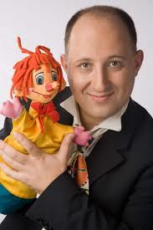
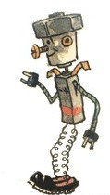

Валентин Юрьевич
Постников

Slide 24

50 лет

Slide 25
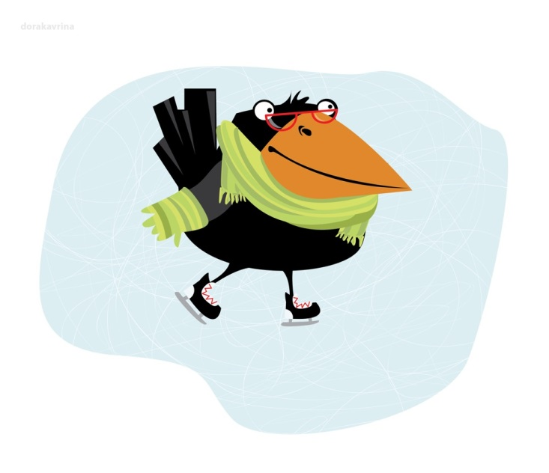



Slide 26
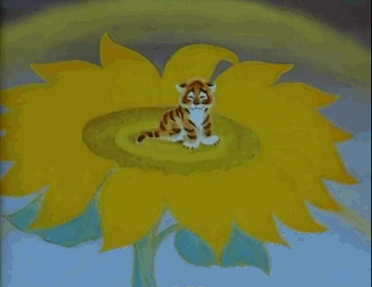


Slide 27






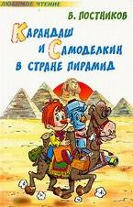

Slide 28
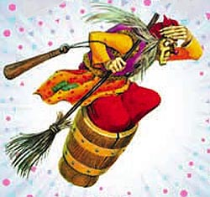
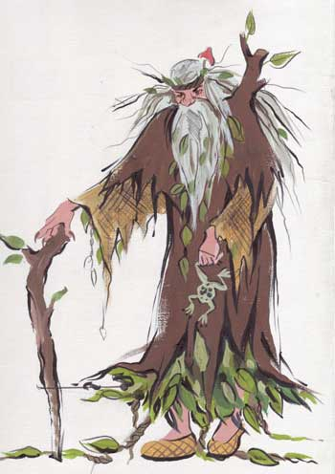


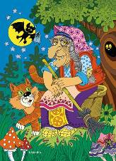

Slide 29



Slide 30


Slide 31


Slide 32


Slide 33
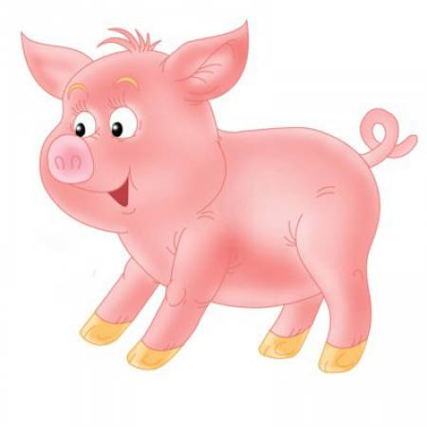
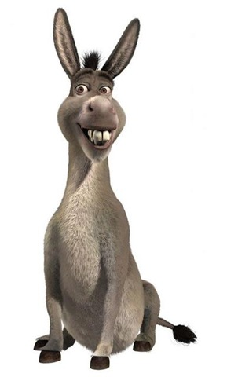


Чьи уши?

Slide 34
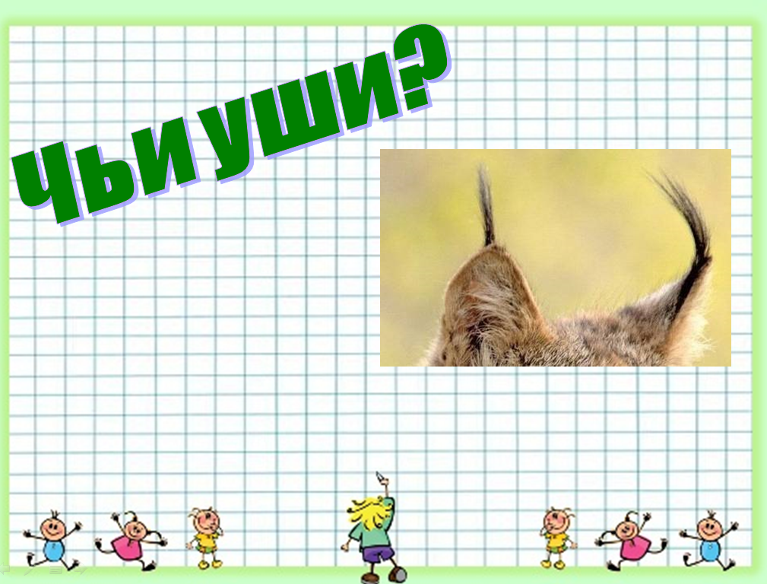

Slide 35
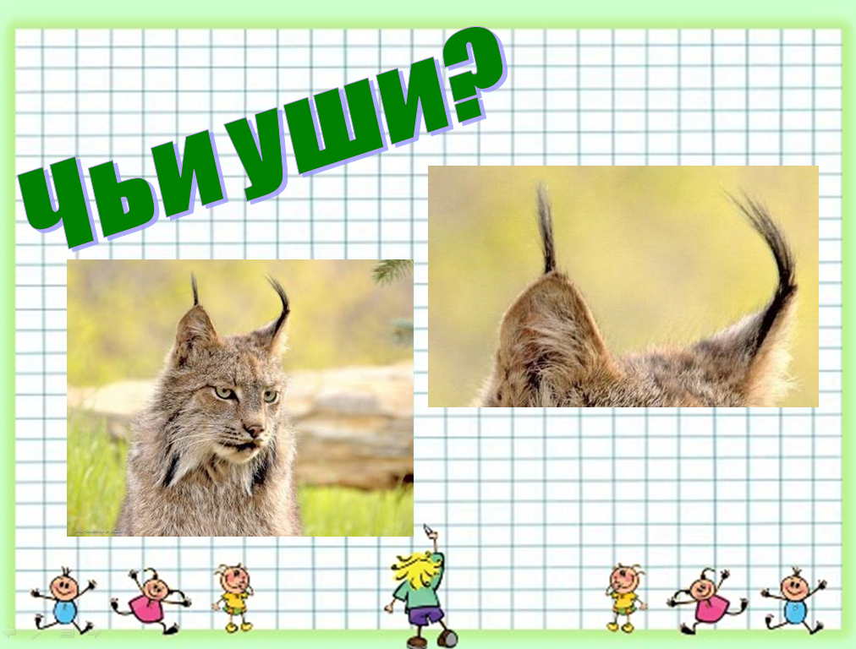

Slide 36


Slide 37
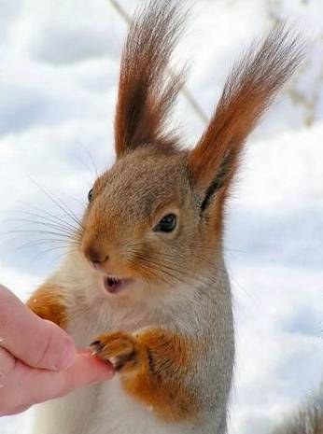
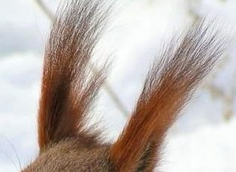
Чьи уши?

Slide 38


Slide 39
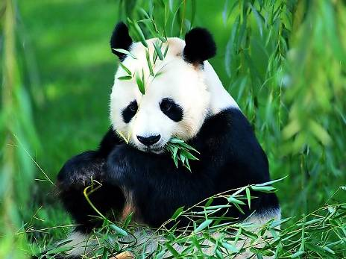
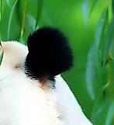
Чьи уши?

Slide 40
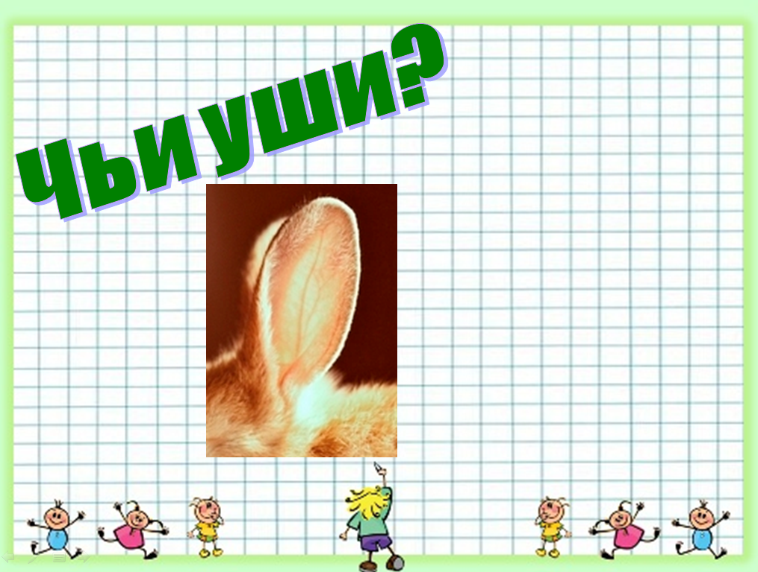

Slide 41
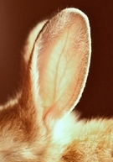
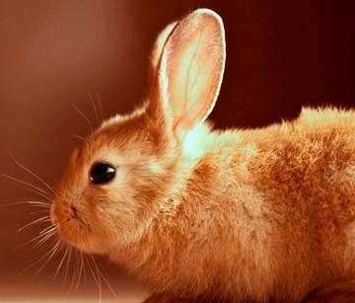
Чьи уши?

Slide 42
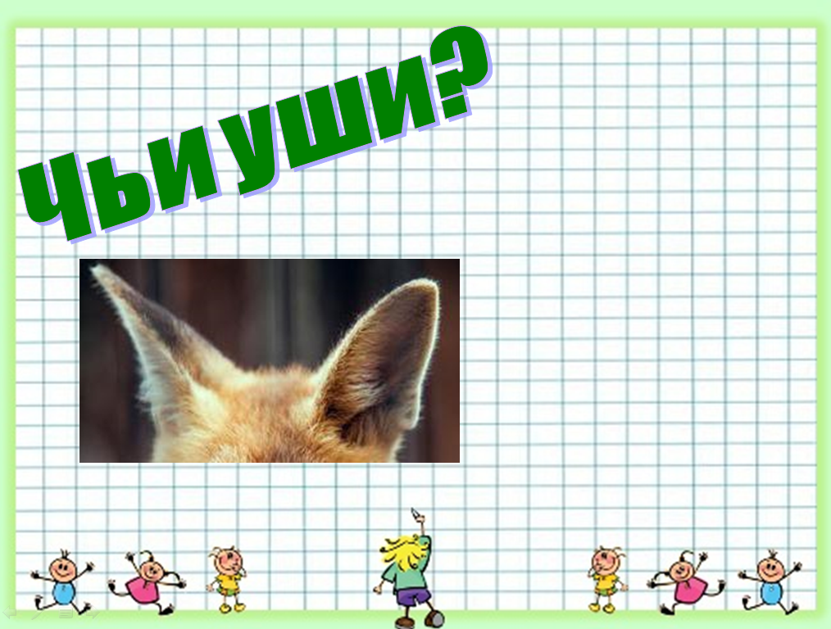

Slide 43
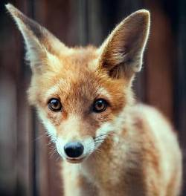
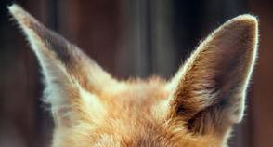
Чьи уши?

Slide 44


Миллиард
пятёрок

Slide 45


Slide 46
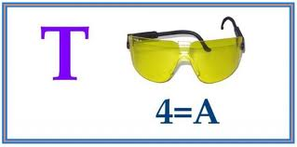

Slide 47


Slide 48
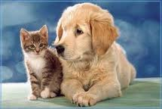
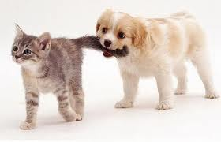
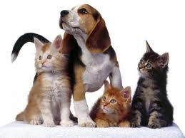
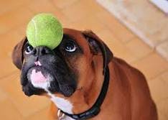
Домашние
любимцы

Slide 49
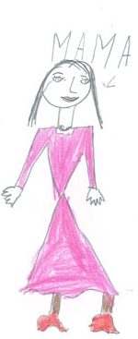
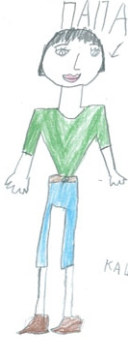
Домашние
любимцы

Slide 50
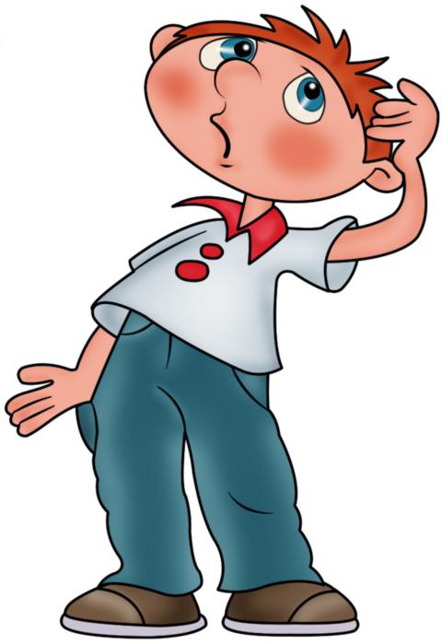
ВИКТОРИНА

Slide 51
Кто в школе самый главный?
Классная руководительница;
Директор школы;
Буфетчица тётя Глаша;
Уборщица тётя Шура

Slide 52
Как избежать двойки?
Не мыть голову перед
контрольной;
Вынести дневник на балкон;
Положить пятак под
правую пятку;

Slide 53


Подарки на день рождения
Велосипед;
Бинокль;
Аквариум с рыбками;
Сноуборд;
Компьютер

Slide 54

Имя греческого царя?
Граммофон;
Барбарон;
Макарон;
Гиперион

Slide 55
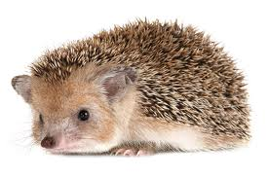
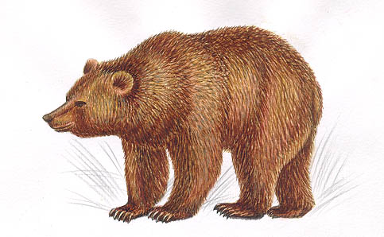
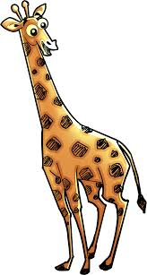

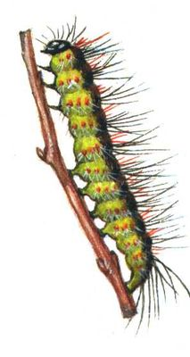
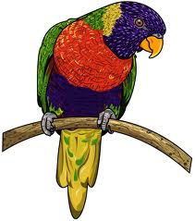

Slide 56
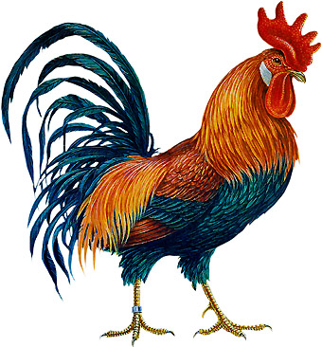




Slide 57




Slide 58

МОЛОДЦЫ !!!

Slide 59

«Больше всего на свете я хочу, чтобы мои книги доставляли удовольствие детям!»

Slide 60
Сценарий литературного праздника смешных историй
«Верхом на портфеле»
Направление мероприятия: продвижение чтения
Возрастная категория: младший школьный возраст
Оборудование: проектор, экран, выставка книг Валентина Постникова.
Краткое содержание мероприятия:
1. Рассказ о писателе, знакомство с книгами
2. Игротека
3. Просмотр мультфильма «Тигрёнок на подсолнухе»
Ход мероприятия
СЛАЙД 1
Здравствуйте, ребята!
СЛАЙД 2
Сегодня мы познакомимся с творчеством замечательного детского писателя Валентина Юрьевича Постникова.
Родился он в Москве в 1970 году. Так случайно получилось, что он и сам детский писатель, и сын детского писателя Юрия Дружкова, который написал книгу «Приключения Карандаша и Самоделкина».

Slide 61
СЛАЙД 3
Если вы не слышали даже краем уха про этих героев, я расскажу вам, кто они такие. Дело в том, что Карандаш умеет рисовать оживающие картинки, вместо носа у него – волшебный карандаш. А железный мастер Самоделкин умеет мастерить, пилить, строгать, чинить. Карандаш и Самоделкин живут в Волшебной школе, где учат маленьких ребят волшебству о доброте. И уроки в этой школе тоже удивительные.
Наверное, ваши папы и мамы помнят такую книгу и мультфильм, который по ней сняли. Кстати, в этом году исполняется 50 лет этой замечательной книге, переведённой на китайский, болгарский, английский и другие языки мира.
СЛАЙД 4
Про свои школьные годы писатель рассказывает так: учился я отвратительно, ленился, часто зевал на уроках, смотрел в окно, считал ворон и мечтал. Писал я без ошибок, но не мог написать ни одного сочинения. За меня это делала мама. И когда меня спрашивали: «Ты, наверное, хочешь быть детским писателем, как папа?», я отвечал: «Нет, ни за что! Я буду сыщиком, как Шерлок Холмс».

Slide 62
СЛАЙД 5
Но однажды случилось такое происшествие. Маленький Валя нарисовал рисунок – маленького Тигрёнка на ярком жёлтом подсолнухе. Папа отнёс рисунок на детскую выставку, там рисунок увидел знаменитый детский писатель Юрий Коваль, которому так понравился тигрёнок, что он сочинил сказку «Тигрёнок на подсолнухе», а через год вышел мультфильм с таким же названием. Этот мультфильм полюбили все дети, и мы сегодня его тоже посмотрим, но попозже.
В детстве мальчику часто рассказывали сказки, чаще всего рассказывал папа – про Карандаша и Самоделкина. А когда маленький Валя вырос, ему стало ужасно обидно, что современные дети забыли этих весёлых героев, и он решил написать продолжение их приключений.

Slide 63
СЛАЙД 6 Так появились книги:
«Карандаш и Самоделкин в Антарктиде»,
«Карандаш и Самоделкин на острове гигантских насекомых»,
«Карандаш и Самоделкин в стране людоедов»,
«Карандаш и Самоделкин на Северном полюсе» и другие путешествия этих героев.
Где только они не оказываются: и на Марсе, и на острове сокровищ, и в Египте, и на Острове привидений.
Валентин Постников часто выступает в библиотеках, школах, книжных магазинах и общается со своими читателями, то есть с детьми и их родителями. В одном из интервью он сказал:
"Когда я спрашиваю детей, кто знает Бэтмена, Человека-паука, Шрека или Гарри Поттера - просто лес рук, все руки поднимают. Но когда спрашиваю, кто знает Самоделкина, Карандаша, Незнайку, Чебурашку - многие только плечами пожимают.
То есть появилось целое поколение детей, которые русских персонажей знают намного хуже, чем американских».

Slide 64
СЛАЙД 7
И тогда Валентин Постников вспомнил главных героев русских сказок – Бабу Ягу, Лешего, Кикимору, Водяного, и решил – пусть эти герои живут не только в старых сказках, но и в новых. И он перенёс их в современный город, где они встречаются с современной городской нечистой силой: с чердачным, подвальным, подъездным, лифтовым, водопроводным. И получилась смешная книжка «Весёлые приключения нечистой силы».
Вообще все книги Валентина Постникова очень жизнерадостные, о чём бы он ни писал. Особенно любят дети его школьные смешные истории, это небольшие рассказики о друзьях – одноклассниках, о том, как они проказничают, вместе учат уроки, что-то обсуждают, попадают в разные истории.
СЛАЙД 8 Вот эти книги: «Верхом на портфеле» и «Весёлый двоечник».
И мы решили познакомить вас с этими историями, с помощью игр и различных заданий. Вы готовы поиграть? Тогда начинаем!

Slide 65
ИГРОТЕКА
«Чьи уши?»
СЛАЙД 9
В рассказе В. Постникова «Царские уши» ребята поспорили, у кого уши больше и стали измерять их линейкой. Учитель истории услышал этот спор и рассказал ребятам, что в древние времена длинные уши ценились на вес золота.
У персидского царя Кира Великого был живой телефон: у него на службе состояло 30 тысяч человек, их называли «царские уши». Царские слухачи стояли на вершинах холмов и башен в пределах слышимости друг друга и передавали по цепочке приказы царя. И указы разлетались по стране словно молния. А люди с длинными ушами очень ценились, потому что все думали, что они лучше слышат.
Давайте поиграем с вами в игру «Чьи уши?» На экране будут появляться уши разных животных, а вы угадаете, чьи это уши.
СЛАЙД 10 – 22
Осёл, свинка, рысь, белка, панда, заяц, лисёнок.

Slide 66
«Миллиард пятёрок»
СЛАЙД 23
В рассказе «Миллиард пятёрок» рассказывается про мальчика Семёна Рыжикова, который математику не учил, а миллиард пятёрок ему очень хотелось получить. А получил он единицу!
Скажите, ребята, а вы знаете – какие самые большие числа на свете?
- Миллион
- Миллиард
- Биллион (это миллион миллионов)
- Триллион (это единица с 12 нулями)
- Гугол (единица со ста нулями).
Но гугол – это ещё не самое большое число на свете. Есть число и покрупнее. Это центаллион (единица и целых триста три нуля).
- Зиллион (в нём так много нулей, что точно никто не знает). Зиллион – это то, что мы никогда не сможем сосчитать. Песчинки на пляже, капельки воды в океане, снежинки зимой. Всё то, что невозможно сосчитать, можно смело называть зиллионом.
А вот такие ребусы, они тоже связаны с цифрами, попробуйте отгадать!
СЛАЙД 24 Ответ: восемь.
СЛАЙД 25 Ответ: точка.
СЛАЙД 26 Ответ: семья, подвал, трибуна.

Slide 67
«Домашние любимцы»
СЛАЙД 27
Ребята, а сейчас необычное задание, которое называется так же, как рассказ Валентина Постникова «Домашние любимцы».
Поднимите руку, у кого есть домашние любимцы? Замечательно! Мне нужны для этого задания два человека, кто самый смелый? Задание: расскажите про своего домашнего любимца, используя эти слова. (каждому выдаётся лист бумаги со словами):
1). У меня дома живёт___________________
Его зовут___________________________
Очень послушный
Немытые лапы
Грызть сахар
Водить на прогулку.
Мама и папа ругают его за…
2). У меня дома живёт___________________
Его зовут___________________________
Сделать лужу
Оставляет шерсть
Быть наказанным
С ним много хлопот
Я его всё равно очень люблю.

Slide 68
Молодцы, ребята, ваши рассказы получились очень интересными! А теперь послушайте, что написал Семён Рыжиков, используя эти слова. Животных у него дома не было, и он решил, что мама и папа – тоже домашние любимцы. И вот что получилось:
СЛАЙД 28
Зачитывается отрывок из рассказа «Домашние любимцы». Семён Рыжиков был очень доволен своим сочинением, потому что у других ребят домашние любимцы царапают мебель, оставляют шерсть, громко лают, а у него – умные и воспитанные.

Slide 69
СЛАЙД 29
Викторина
СЛАЙД 30
Однажды ребята в классе поспорили, кто в школе самый главный? И что же они решили?
- Классная руководительница (потому что её все боятся и слушаются)
- Директор школы (потому что его слушаются и учителя и родители)
- Буфетчица тётя Глаша (если она всех не накормит вовремя, то все будут голодные)
- Уборщица тётя Шура (по кличке Железная Швабра, потому что у неё есть оружие, и не одно, а целый арсенал: мокрая тряпка, веник и швабра).

Slide 70
СЛАЙД 31
Два друга, Вадик и Семён, думали и решали перед контрольной, как избежать двойки. И вот какие приметы они вспомнили:
- Не мыть голову перед контрольной;
- Вынести дневник на балкон, открыть его и три раза крикнуть: «Пятёрка, ловись!» И тут
же захлопнуть, чтобы пятёрка не выскочила.
- Положить пятак под правую пятку.
И всё-таки Семён получил двойку. Про самую-то главную примету он забыл.
А какая, действительно, самая верная примета, чтобы получить пятёрку?
- Учить уроки!

Slide 71
СЛАЙД 32
Семён очень хотел получить подарок на день рождения, но не знал какой выбрать. Он измучил своих родителей, бабушку и дедушку, но никак не мог решить, что же ему необходимо
- велосипед;
- бинокль;
- аквариум с рыбками;
- сноуборд.
- компьютер.
В итоге он не получил ничего из этого списка. Как вы думаете, что же ему подарили родители? Варианты детей.
В конце концов Семён получил в подарок книгу, с красивыми иллюстрациями. Там он прочитал историю про Буриданова осла. Слышали такую историю?
Как-то раз этот самый осёл брёл по дороге много дней, очень устал и страшно проголодался. И вдруг он увидел слева от дороги стог свежего, душистого сена. Осёл хотел сразу побежать к нему, но в этот момент заметил точно такой же стог справа от дороги. «Пойду налево», - решил осёл. – «Или направо», - засомневался он в ту же минуту. «Нет, лучше всё же налево», - снова передумал осёл. Так он стоял и размышлял, куда лучше пойти, налево или направо, но никак не мог выбрать.
В конце концов этот глупый осёл умер от голода. Эта история говорит о том, что в жизни нужно уметь принимать решения. А иначе останешься ни с чем.

Slide 72
СЛАЙД 33
Однажды Семён учил дома уроки, но ему мешала младшая сестрёнка, и он никак не мог запомнить имя одного греческого царя, который правил Сиракузами. И в школе он получил двойку. А как же звали этого царя?
- Граммофон;
- Барбарон;
- Макарон;
- Гиперион.

Slide 73
СЛАЙД 34
Семён Рыжиков, герой смешных рассказов Валентина Постникова, очень не любил учить уроки. А особенно ему не нравилась математика, история и биология. Он думал, что это скучные предметы. А у нас биология очень даже интересная, догадайтесь, какие животные скрываются за этими «сказочными» именами.
Длинношей – Жираф.
Колючка – Ёж.
Листоедка – Гусеница.
Повторюшка – Попугай.
Фонтан – Кит.
Берлогин – Медведь.
СЛАЙД 35
Мяука – Кошка.
Будильник – Петух.
Гавчик – Собака.
Клешня – Краб.
СЛАЙД 36
Двугорбик – Верблюд.
Дарюхвостка – Ящерица.
Пучеглазка – Лягушка.

Slide 74
СЛАЙД 37
Молодцы! Вам понравились наши задания? Хорошо, мне тоже очень понравилось, что вы были активными, остроумными, весёлыми. Со всеми заданиями вы замечательно справились, и посмеялись и знания показали. Сейчас у вас каникулы, и школьные переживания позади, но школа ведь это не только уроки, но и ваши друзья, одноклассники, и обязательно в школьные годы случается что-то такое, что потом приятно вспоминать.
Сейчас мы посмотрим мультфильм «Тигрёнок на подсолнухе». Просмотр мультфильма.
СЛАЙД 38
А сейчас я предлагаю вам подойти посмотреть книги Валентина Постникова, полистать, посмотреть картинки. Может быть, вам уже знакомы какие-то из них. Ведь сам писатель сказал такие слова: «Больше всего на свете я хочу, чтобы мои книги доставляли удовольствие детям».
И они, действительно, очень добрые, интересные и доставляют много удовольствия.
Дети подходят к книжному развалу, рассматривают книги.
© Сценарий подготовлен Илибаевой Н.А., библиотекарем Центральной детской библиотеки

Slide 75
Приложение к викторине
Валентин Постников «Царские уши»
Как-то раз, на уроке истории, мы с Петькой стали спорить, у кого из нас уши больше. Я говорил, что у него, а Петька уверял, что у меня. Спорили, спорили, а потом взяли обыкновенную школьную линейку и стали измерять уши.
Я – у него, он – у меня.
– У тебя, – сказал Петька, – уши, как у слона – ровно двенадцать сантиметров!
– А у тебя, – как у жирафа! – заливался я. – Ровно тринадцать сантиметров.
– Врёшь! – разозлился Петька. – Дай-ка я возьму свою линейку, она у меня поточнее любой другой будет. На ней даже миллиметры самые точные.
Петька схватил с парты линейку и, высунув язык, стал измерять мои уши по новой.
– А знаешь, я немного ошибся, – подмигнул он мне. – У тебя уши меньше чем у слона. У тебя уши, как у осла. Ты форменный осёл!
И Петька злорадно захохотал.
– А у тебя уши как у ишака, – не растерялся я. – Ты форменный ишак.
– Да ты на себя посмотри, – закатил глаза Петька. – Ослиная морда.
– Сейчас как дам линейкой, – рассердился я. – Жираф несчастный.
– А левое ухо у тебя вообще больше правого, – продолжал Петька. – Ты разноухий осёл.
Мы так раскричались, что не заметили, как к нам подошёл наш учитель истории Семён Семёнович.

Slide 76
– О чём спорите ребята? – спросил он.
– Спорим, у кого из нас уши больше, – первым отозвался я. – Он меня жирафом обозвал. А у самого уши длинные как у осла.
– Эх, вы, – засмеялся учитель. – Спорите, у кого уши больше и не знаете, что в древние времена, длинные уши ценились на вес золота.
– Как это? – удивились мы.
– А так, – ответил учитель. – У персидского царя Кира был в те далёкие времена телефон.
– Телефон? – в один голос ахнули мы с Петькой.
– Да, – кивнул учитель. – У царя на службе состояло тридцать тысяч человек; их называли «царские уши». Со всей страны на эту службу, отбирали людей только самых ушастых и с хорошим слухом. Они стояли на вершинах холмов и сторожевых башен в пределах слышимости друг от друга и таким образом передавали приказы царя по всей стране.
– Для чего? – не понял я.
– А для того, чтобы приказы царя разлетались по всей стране как можно быстрее, – ответил учитель. Царский указ моментально долетал до самых отдалённых уголков страны. Таких царских слухачей очень ценили, и платили им золотом.

Slide 77
– Вот это да! – удивились мы.
– Ладно, так уж и быть, – заулыбался Петька, – у меня уши длиннее…
– Фиг тебе, – рассердился я. – Ты же сам сказал, что у меня уши как у осла. Значит мои длиннее.
– А у меня – как у жирафа! – напомнил Петька.
– Если так, – засмеялся учитель. – У вас у обоих – «царские уши».
И я представил себе, как стою на высокой башне и слушаю, чего там Петька кричит мне с соседней горы. Эх, хорошо иметь длинные уши.

Slide 78
Валентин Постников «Миллиард пятерок»
- К доске пойдет…- распахнув журнал, произнесла страшным голосом наша математичка Вера Ивановна.
- Только не я, - пронеслось у меня в голове. – Я же не выучил!
- Рыжиков! – почти выкрикнула на весь класс учительница.
- Чуть что, сразу Рыжиков. – Недовольно проскрипел я, вставая из-за парты. – В классе тридцать два ученика, а я должен за всех отдуваться.
- Что ты там себе бубнишь под нос? – строго спросила учительница. – Иди к доске и громко ответь, как ты решил домашнее задание.
- Иду, иду – отозвался я, стараясь потянуть время. – Только дневник найду.
- Надеюсь, Рыжиков, ты не забыл выучить самые большие числа? В учебнике этого нет, но вы должны были разыскать про эти числа информацию в энциклопедиях или справочниках.
- Самые большие на свете числа? – обрадовался я. – Это я и так знаю.
- Знаешь? Вот как хорошо! – обрадовалась Вера Ивановна, разглядывая мой дневник, слегка приподняв очки. – А то, Рыжиков, у тебя двойка за прошлый урок. Вот и исправим ее.
- Ох, ну считай пятерка у меня в кармане. Вот уже не думал, что мне так повезет, - тихо пробурчал я сам себе под нос.
- Итак, начинай по порядку, - велела математичка. – Перечисляй самые большие числа. Я жду. Сто и тысячу даже не вспоминай, начинай сразу с огромных чисел. Самых больших, которые знаешь.

Slide 79
- Миллион! – сказал я и победно посмотрел на Веру Ивановну.
- Верно, - кивнула она. – Дальше?
- Миллиард!
- Верно, Рыжиков, верно, ну а дальше?
- Дальше? – удивился я. – А разве есть числа больше миллиарда?
- Конечно, есть, - вздохнула учительница. – Огромные числа существуют в математике, гигантские числа. Давай, вспоминай, Рыжиков.
- Ой, что-то позабыл, - почесывая макушку, промямлил я.
- Ты просто не готовился, Рыжиков, - сказала учительница, повертев в руках красную ручку. – Так я и думала.
- После миллиарда идет число, которое называется Биллион, - выручил меня Вадик Сорокин. – Это миллион миллионов.
Правильно, Сорокин, - кивнула Вера Ивановна. – Ну а дальше какое число следует?
- А дальше идет Триллион! – тихо подсказала Галя Огурцова.
- Правильно, - обрадовалась учительница. – А ну-ка напиши на доске это число, -попросила она. – И тогда поставлю тебе тройку, – пообещала Вера Ивановна.
- Я не помню, сколько у триллиона нулей, - честно признался я, потупив глаза.
- Триллион – это единица с двенадцатью нулями, - подал голос хорошист Саша Самсонов со второй парты.

Slide 80
- А есть число больше триллиона? – спросила учительница.
- Нет, - уверенно ответил я.
- Опять неправильно, Рыжиков. Есть!
- Гугол! – сказал с последней парты Павлик. – Я в книге читал. Это единица со ста нулями.
- Молодец, Павлик, ставлю тебе пять, - улыбнулась строгая математичка. – Сразу видно, что много читаешь.
- Ну, Гугол – это уж точно самое большое на свете число? – с надеждой спросил я. – Больше не бывает?
- Нет, - снова покачала головой учительница. – Есть, Семен, и покрупнее числа, чем Гугол. – Так, ребята, кто из вас знает?
- Я знаю, - сказала Света Пятеркина. – Самое большое на свете число – это Центаллион. Это единица и целых триста три нуля. Верно?
- Это так много, что точно никто не знает, - ответила Вера Ивановна. – Но вот ученые иногда говорят: - В космосе звезд так много, что пересчитать их невозможно. Их там целый – Зиллион!
- И песчинок на морском пляже – тоже Зиллион, - сказал Вадик.
- И капелек воды в океане – Зиллион, - добавил Павлик.
- Значит, все то, что невозможно сосчитать, можно смело называть Зеллионом, - вставила отличница Света Пятеркина.
- А самое маленькое на свете число какое, ребята? – спросила Вера Ивановна.

Slide 81
- Ну, это просто, - обрадовался я, - это единица.
- Верно, Рыжиков, - кивнула учительница. Вот ее мы тебе в дневник и поставим. – А когда будешь готов к уроку. Я тебе обязательно поставлю оценку повыше. Хоть целый зиллион пятерок! Обещаю!

Slide 82

Валентин Постников «Домашние любимцы»

Slide 83



Slide 84


Slide 85


Slide 86


Валентин Постников
«Кто в школе самый главный ?»

Slide 87




Slide 88



Slide 89



Slide 90


Slide 91


Валентин Постников «Верная примета»

Slide 92



Slide 93



Slide 94



Slide 95



Slide 96


Валентин Постников «Буриданов осел»

Slide 97



Slide 98



Slide 99



Slide 100


Slide 101
Валентин Постников «Младшая сестра»
На дворе была весна. Ну, скажите мне, можно ли учить уроки, когда на дворе такая замечательная погода стоит, а? Понятно, нельзя. И только вечером я вспомнил, что историю не выучил.
А задали нам Архимеда. Ну, думаю, ерунда – Архимед, это вам не математика какая-нибудь, в два счёта выучу.
– Архимед родился в Сиракузах, – стал читать вслух я, мне так запоминается лучше.
– Где-где, в карапузах? – тут же переспросила моя младшая сестра Наташка. Она всегда возле меня крутится.
– Не мешай, – сердито крикнул я. – И не путай меня. В Сиракузах.
– В карапузах, в карапузах! – стала нарочно дразнить меня Наташка, прыгая на одной ноге возле моего стола.
Я отвернулся от неё и снова заглянул в учебник.
– Сиракузы это город на острове Сицилия.
– На острове Сацивия! – высунула мордочку из-под стола Наташа.
– Ты меня не зли! – сказал я строго. – Сациви это блюдо такое грузинское. В Древней Греции его не умели готовить.
– А он кто грек? – спросила Наташка.
– Кто?
– Ну, Ахримед твой?
– Ни Ахримед, а Архимед, – сказал я. – Да, грек. – И перестань меня путать, мне и так не просто все эти имена древнегреческие зубрить.

Slide 102
– Ехал грека через реку, сунул грека руку в реку, рак за руку греку цап, – скороговоркой протрещала Наташка.
Ну, думаю, ты меня всё равно не собьёшь с толку.
– В Серакузах в то время правил могущественный царь Гиерон. Он был родственником Архимеда.
– В Кукурузах? – удивилась сестра. – Это где это такое место?
– Не путай меня! – отмахнулся я. – Однажды царь Гиерон...
– Царь Гилион! – высунула язык сестра.
Я отвернулся и вцепился в учебник.
– Царь Макарон, царь Барбарон, царь Граммофон!
– Нет, ну какое мучение, – топнул ногой я. – А ну живо на кухню отсюда!
– Я больше не буду, – испугалась Наташка. – Не гони меня на кухню, там за плитой паук живёт, я его боюсь.
– Ещё слово и отправишься к пауку, – предупредил я. – Итак, на чём я остановился. Ага, вот. Царь Граммофон...тьфу ты, запутала меня совсем. Царь Гиперон однажды поручил Архимеду выяснить, из чистого ли золота сделана его царская корона.
– И что Архимед? – спросила Наташка.
– Ага, интересно стало? – обрадовался я.
– Да.
– Ну, слушай. Ахрамед, то есть Архимед надел себе на голову корону и так целый день бродил по...
– По Карапузам? – попыталась подсказать Наташка.

Slide 103
– Не путай меня, по Сиракузам. И вот увидел он баню. Забежал, туда, разделся и плюхнулся с разбега в воду.
– И вдруг...
– Что вдруг...
– На полу оказалось ровно половина воды из ванны, – ответил я сестре.
– Меня бы мама отругала за такое безобразие, – вздохнула Наташка.
– Архимед выскочил из ванны и побежал по улицам города, с криками «Эврика»! «Эврика»!
– А что значит – «Эврика»?
– По древнегречески, это значит – «Нашёл»! «Нашёл»!
– А что он нашёл то? – не поняла Наташка.
– Тут написано, что так он открыл закон физики, – прочитал я, – сколько воды из ванны вылилось, столько, значит, он и весил вместе с короной. Понятно?
– Нет, не понятно, – покачала головой Наташка.
– Что тебе не понятно?
– Он что весы изобрёл что ли?
– Сама ты весы, – рассердился я. – Сколько воды из ванны, столько корона и весела.
– Ха-ха, – засмеялась сестра. – Корона тяжёлая, а вода лёгкая.
– Ты меня совсем запутать решила, – сказал я. – Воды же много из ванной вылилось. Пол ванны почти. А полванны это много. Это очень много воды.

Slide 104
– Так что же он изобрёл воду или корону?
– Архимед изобрёл закон Архимеда, – ответил я, подглядывая в книгу. – Тело, погружённое в воду...
– А, я знаю этот закон, – засмеялась Наташка.
– Откуда? – удивился я. В первом классе такое не проходят.
– А я знаю, – упрямилась сестра. – Тело погружённое в воду – мокнет. Правильно?
– Не путай меня.
– А что ещё изобрёл твой Ахримед? – выглядывая из-под стола, спросила Наташка.
– Ахримед, тьфу ты, Архимед изобрёл «Греческий огонь», – подсмотрел снова я учебник. – Огонь, который поражал Римские корабли на расстоянии.
– Это как? – удивилась Наташка.
– А так, – продолжил я. – На берегу ставили много-много зеркал и направляли на вражеский корабль. Он словно спичка вспыхивал и сгорал.
– Как бенгальский огонь?
– Как факел, – ответил я.
– Неправда! – сказала Наташка.
– Тут так написано, – показал я учебник. – На, сама посмотри.
– Больно надо.
Вдруг я услышал знакомую музыку.
– Ой, там же футбол начинается, – захлопнув учебник, закричал я. – Чуть не забыл из-за тебя.

Slide 105
– Ты же не выучил про Ахрамеда.
– А, ерунда, – отмахнулся я. – Я и так всё знаю. Не мешай. Иди играть в другую комнату.
– Вот получишь ты завтра двойку, будешь знать! – высунула язык Наташка и убежала играть с куклами.
– А, может, меня ещё и не спросят завтра! – крикнул я ей вдогонку.
Но как назло вызвали именно меня. И случилось то, чего я больше всего и боялся.
– Ну-с, – сказал Дмитрий Сергеевич, наш учитель по истории. – Выучил урок?
– А как же, – говорю. – Сейчас расскажу.
– Давай дружочек, рассказывай, – обрадовался историк и раскрыл журнал.
– Древнегреческий учёный Ахримед жил в древней Греции...
Ребята грохнули...
– Ой, простите Архимед, – поправился я. А сам подумал: «Ну, Наташка, попадись ты мне. Из-за тебя всё перепутал».
– Ничего, – поправил учитель очки. – Продолжай.
«Главное не ошибиться» – крутилось у меня в голове.
– Однажды царь Макарон, то есть царь Граммофон...
Ну, тут уж ребята стали так хохотать, что мне даже плохо стало.
– Какой граммофон, дружочек? – испугался учитель.
– Царь Патефон, царь, эх...забыл!

Slide 106
– Так, стало быть, не учил? – потянулся к дневнику историк.
– Учил, честное слово учил, – чуть не плакал я. – Три раза читал и потом два раза перечитывал. Архимед корабли спичками поджигал и топил.
– Спичками? – удивился учитель. В Древней Греции не было спичек.
– Не спичками, а лупой, – вспомнил я.
– И лупы то же не было, – засмеялся учитель.
– Я учил, честное слово!
– Ну, расскажи нам, в таком случае, где же жил Архимед?
– В Карапузах? – с надеждой спросил я. – Нет, постойте, кажется в Кукурузах?
– Если бы читал, то запомнил, – решил учитель, аккуратно выводя двойку в дневнике и журнале.
– Эх! – сказал я ребятам после уроков. – Меня поймёт только тот человек, у кого младшая сестра есть. Разве она даст вам нормально уроки учить, всё время отвлекает. Прямо беда какая-то, а не жизнь.
Источник: © http://vynderkind.ru/chitalnij_zal/valentin_postnikov

Slide 107


